Slide 1
Что такое «ограничение доступа», с чем их едят и как обходят?
Презентацию сделал
Студент 2 курса
Группы 28ПРд4410
Пасько В.Д.
(Презентация несёт исключительно образовательный характер и не призывает нарушать законы РФ и не пытается оскорбить кого-либо)

Slide 2
Ограничение доступа
= сетевой фильтр
ПРЕЗИДЕНТ/CУД
ТСПУ
Не дать открыть сайт/сервис по команде сверху.
Исполнитель: Роскомнадзор (РКН) — федеральный орган.
Инструмент: Реестр запрещенной информации (список всего плохого).
Кто внедряет: Операторы связи (Ростелеком, ЭР-Телеком, местные провайдеры) через ТСПУ.
«ЗАБЛОКИРОВАТЬ!»
Оператор связи
РКН
Реестр

Slide 3
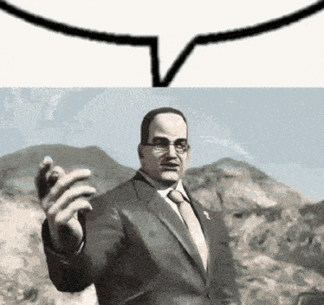
Откуда ноги растут: причины и инициаторы
Инициаторы (кто стучит):
Федеральные органы (Прокуратура, МВД, ФСБ) — экстремизм, наркотики, призывы к беспорядкам.
Суды — защита авторских прав ("пираты"), клевета, частные иски.
РКН — сам находит (например, сайты с пропагандой нетрадиционных ценностей или призывы к санкциям).
Всех иностранцев заблокировать!
Всех граждан перенести в MAX!
Всех несогласных – в БАН!
Формальные причины (формулировки):
Запрещенный контент (детская порнография, суицид, наркотики — 15-ФЗ).
Нарушение авторских прав (антипиратский закон — 187-ФЗ).
Нежелательные организации (признанные иностранными агентами или нежелательными).
Отказ удалить "фейки" (про войну, армию и т.д.).
Отказ хранить данные пользователей в России ("закон о локализации").

Slide 4
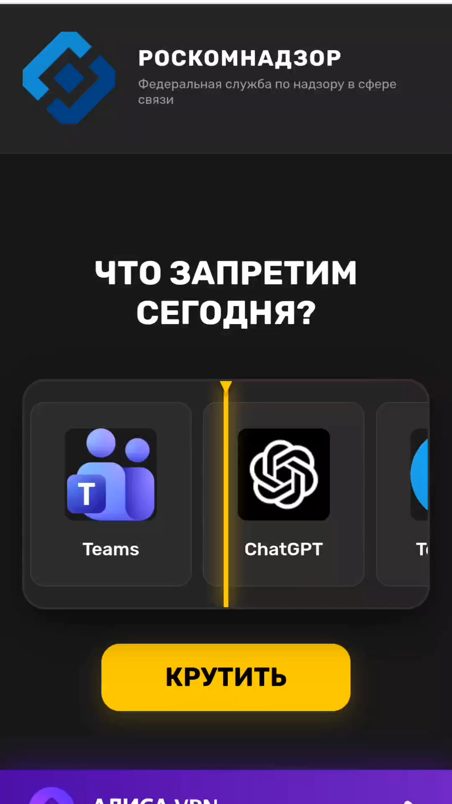
Как гасят сайты: от реестра до розетки
На бумаге схема весьма проста и состоиз всего из пары пунктов:
Реестр (РКН говорит: "Сайт freeinternet.ru — в розыск")
Рассылка (провайдеры получили список: "блокируем freeinternet.ru ")
ТСПУ (коробка провайдера включает фильтры)
Конец - BAN (для пользователей сайт резко становится картошкой)

Slide 5

От сайта до картошки – всего один бан
Вердикт вынесли – сайт заблокировать, РКН выполнил и ты решил посмотреть, а вправду сайт заблокирован? Как это выглядит:
Ты пытаешься открыть сайт — твой компьютер шлет запрос (пакеты) в сторону сервера.
Запрос проходит через ТСПУ провайдера — главный КПП.
ТСПУ сверяет адрес назначения со своим "стоп-листом".
Если адрес в списке — ТСПУ разрывает соединение и не пропускает ответ от сервера.
Как именно рвет (2 режима):
Активный разрыв: ТСПУ посылает специальные пакеты (RST) твоему компу и серверу, убеждая их, что связь сломалась. Ты видишь ошибку соединения. (ERR_CONNECTION_RESET)
Тихая потеря: ТСПУ просто выбрасывает твои пакеты в мусорку и игнорирует ответы сервера. Запрос уходит в пустоту.
(ERR_CONNECTION_TIMED_OUT)

Slide 6
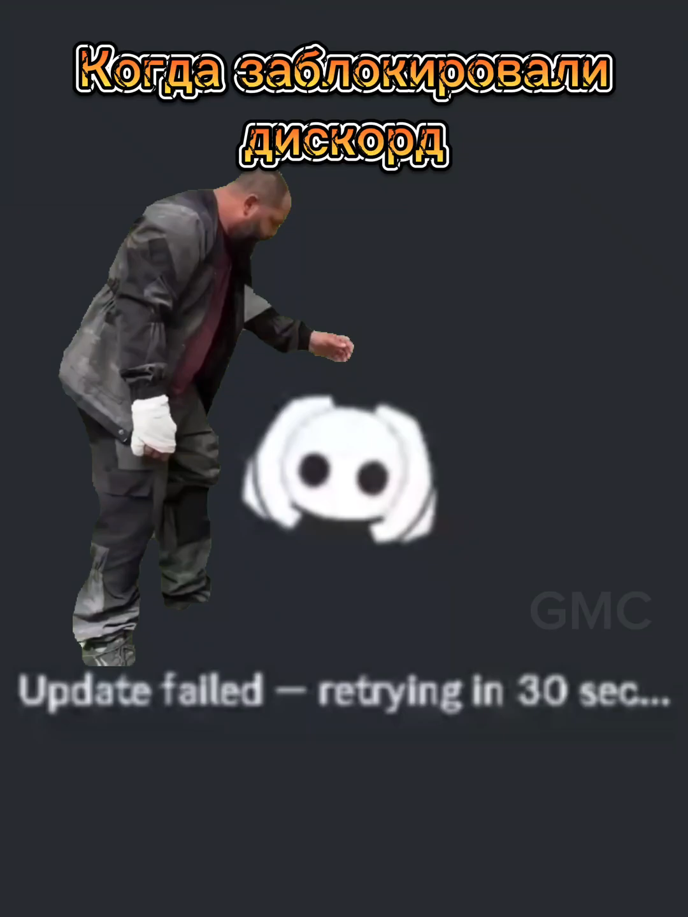
Три кита блокировок: IP, DNS, SNI
Метод 1: Блокировка по IP (самая тупая)
Что происходит: Блокируется целый IP-адрес, на котором живет сайт.
Побочка: Если на том же IP висят сотни других сайтов — ложатся все.
Пример: Заблокировали хостинг GitHub Pages — легли все сайты на этом хостинге.
Метод 2: Блокировка по DNS (чуть умнее)
Что происходит: ТСПУ подменяет ответ на запрос "какой IP у сайта?".
Как работает: Ты спрашиваешь "где сайт?", тебе отдают адрес заглушки с надписью "заблокировано".
Нюанс: Если знать настоящий IP и вбить его напрямую — сайт откроется.
Метод 3: Блокировка по SNI (самая хитрая)
Что происходит: ТСПУ заглядывает в самое начало HTTPS-соединения и читает имя сайта.
Как работает: Видит внутри пакета имя discord.com — обрывает соединение.
Фишка: Не важно, на каком IP висит Discord. Важно, что ты именно к нему идешь.

Slide 7

Пример
ROBLOX – я запрещаю вам играть
Это не просто сайт roblox.com, а сами игровые серверы, где бегают человечки.
Проблема: У Roblox тысячи серверов по всему миру, IP-адреса постоянно меняются. Тупо по IP не заблокируешь — зацепишь пол-интернета.
Как поймали (SNI + DPI):
ТСПУ ловит момент подключения к игре.
Смотрит на имя внутри пакета (SNI): *.roblox.com или игровые домены.
Обнаружив знакомую метку — рвет соединение (RST-пакеты).
Результат для пользователя:
Сайт может открываться.
Лаунчер может запускаться.
Но при попытке войти в игру — "Не удалось подключиться", "Ошибка соединения" или бесконечная загрузка.

Slide 8
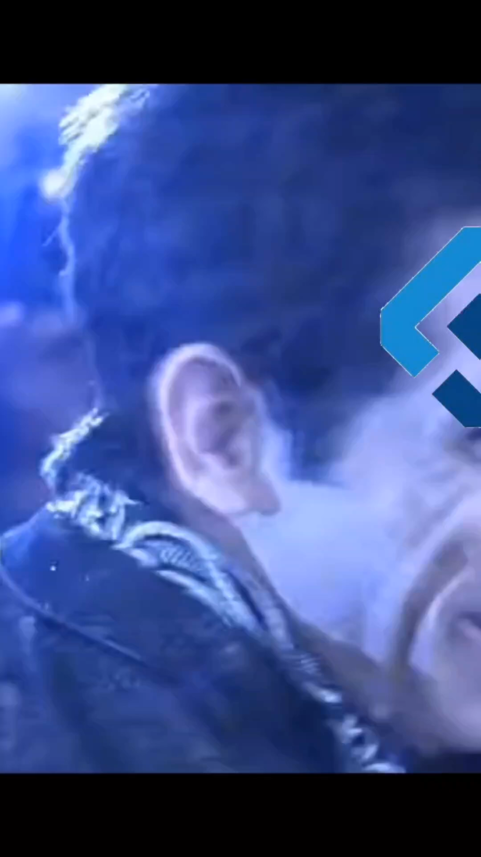
Vpn: ЛУЧ СВЕТА ИЛИ ЛОЖНАЯ НАДЕЖДА?
VPN — это защищенный туннель. Вы включаете программу, и весь ваш интернет-трафик начинает утекать не сразу к сайтам, а сначала к специальному серверу где-нибудь в другой стране, и только оттуда — в большой интернет.
Как VPN обходит блокировки (3 причины):
Смена IP: ТСПУ видит, что ты стучишься только к VPN-серверу (один IP). Что внутри туннеля — не видно.
Шифрование всего: Данные внутри туннеля зашифрованы. DPI не может прочитать, на какой сайт ты идешь (SNI спрятан).
Выход в интернет из другой точки: Твой запрос доходит до VPN-сервера в условном Амстердаме, и уже оттуда идет на запрещенный сайт. Для сайта ты — голландец.

Slide 9

Почему VPN не работают???
«Шоб не втыкал!» - РКН
Как ловят VPN:
Блокировка по IP: Нашли сервер — внесли адрес в реестр. Провайдер режет всё на этот IP.
Анализ трафика (DPI): Смотрят на поведение. Если пакеты идут странно (не как обычный веб-серфинг) — вычисляют VPN и глушат.
Блокировка протоколов: OpenVPN, WireGuard, IPSec — у каждого свой "почерк". ТСПУ умеет их узнавать и резать.
Кто в зоне риска (примеры):
OpenVPN (старый, легко вычисляется по характерным пакетам).
WireGuard (новый, быстрый, но уже научились распознавать).
Просто известные IP (публичные списки VPN-серверов).

Slide 10
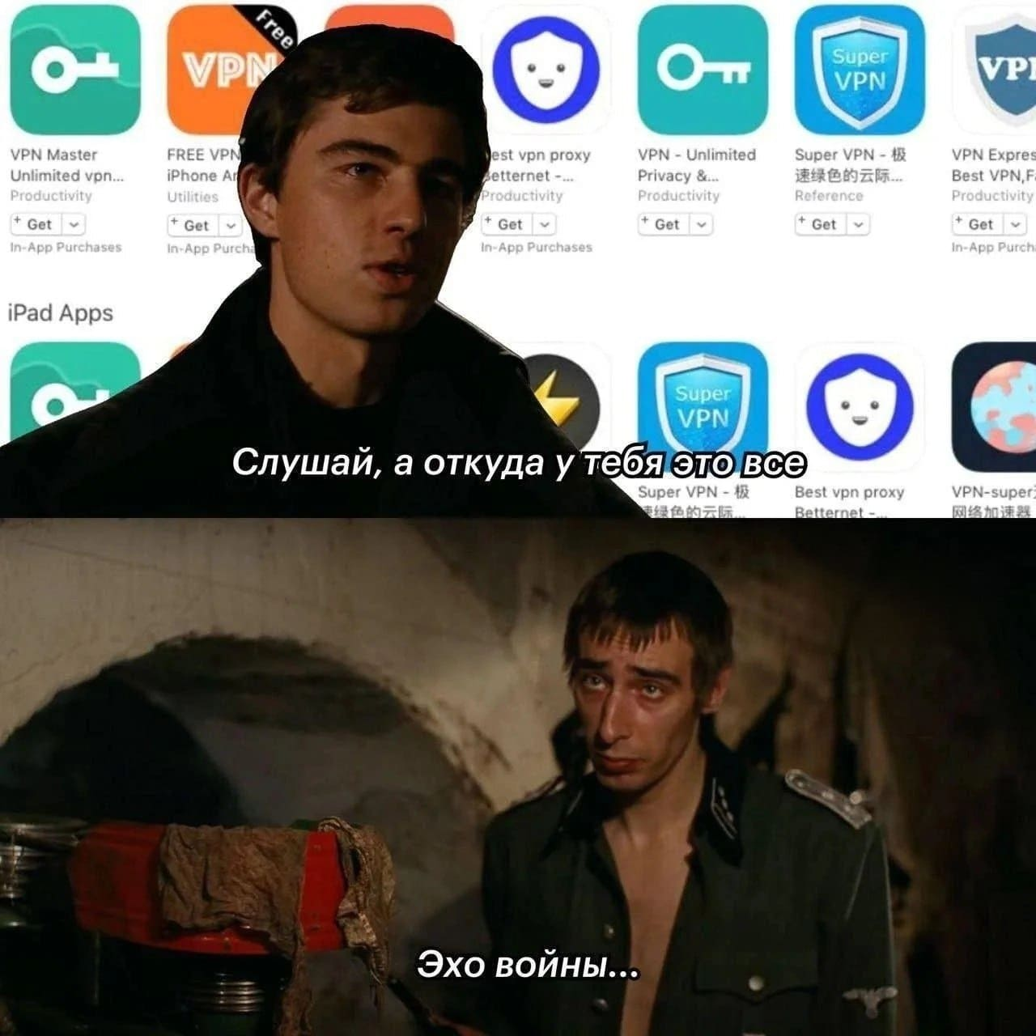
Обходы для смешариков
VLESS, XTLS и Reality
Как работает VLESS + XTLS:
Трафик не просто шифруется, а маскируется под обычный HTTPS-запрос к нормальному сайту (например, к сайту Microsoft или Cloudflare).
Используется технология XTLS — шифруется только начало соединения, а данные летят в открытую, но выглядят как обычный веб-серфинг.
Технология Reality (квинтэссенция):
Туннель маскируется под реальное соединение с реальным сайтом.
Даже если DPI глубоко копает — он видит: "Человек зашел на сайт Amazon. Читает статьи про облака. Всё ок."
На самом деле внутри этого соединения — YouTube или Discord.
Почему это не ловят:
Трафик неотличим от настоящего.
Невозможно заблокировать, не положив Amazon, Cloudflare и пол-интернета.

Slide 11
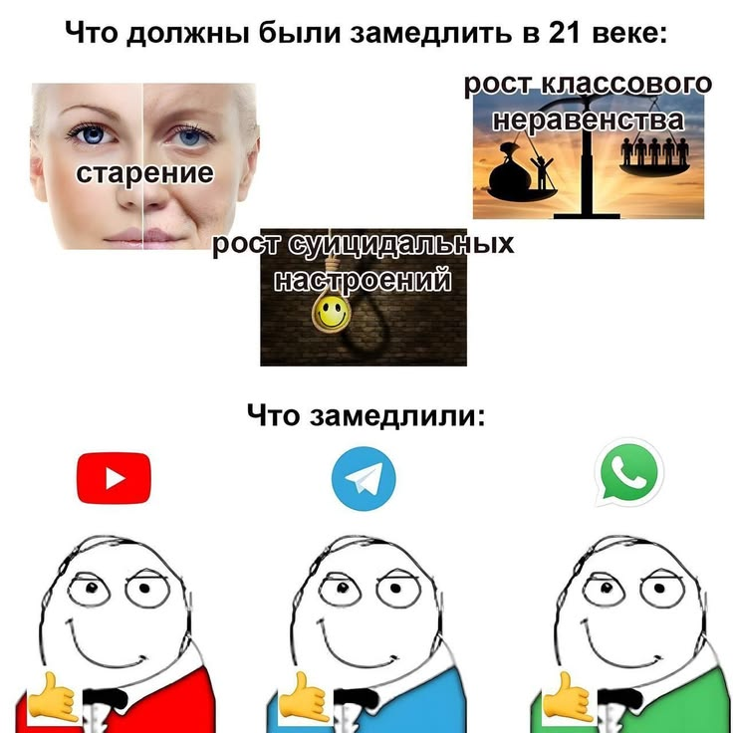
Zapret / GoodbyeDPI:
Точечный удар по блокировкам
Как работают:
Обрезают лишнее: Убирают из пакета тот самый SNI (имя сайта), по которому ТСПУ опознает запрещенку. ТСПУ видит пакет, но не понимает, куда это.
Фрагментируют пакеты: Режут пакет на мелкие кусочки. ТСПУ собирает пазл, но не успевает сложить картинку, пока соединение уже установилось.
Почему это работает:
ТСПУ — тупое железо с жесткими лимитами. Если пакет "странный" (не по стандарту), оно его пропускает, чтобы не ломать интернет всем подряд.
Минус: Работает только с HTTP/HTTPS. Игры и мессенджеры может не тянуть.

